Slide 1

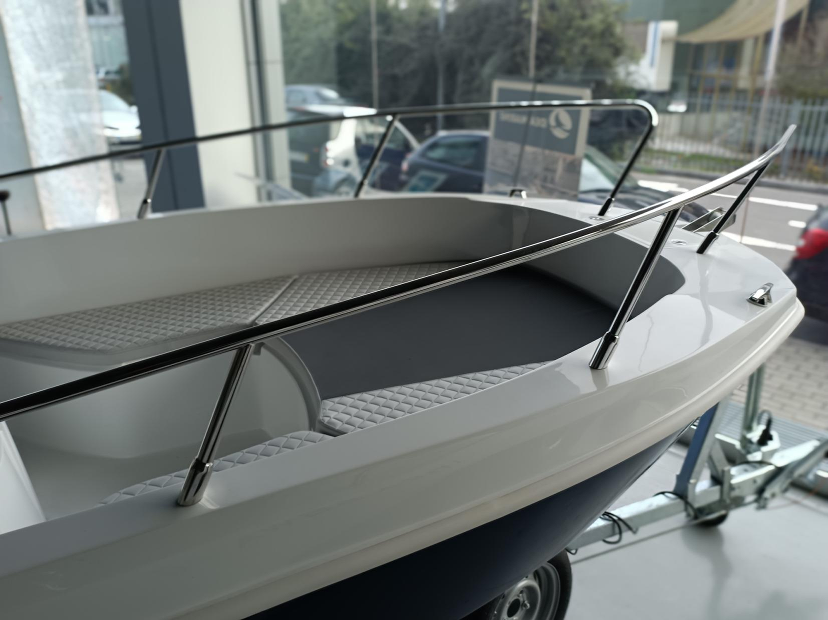
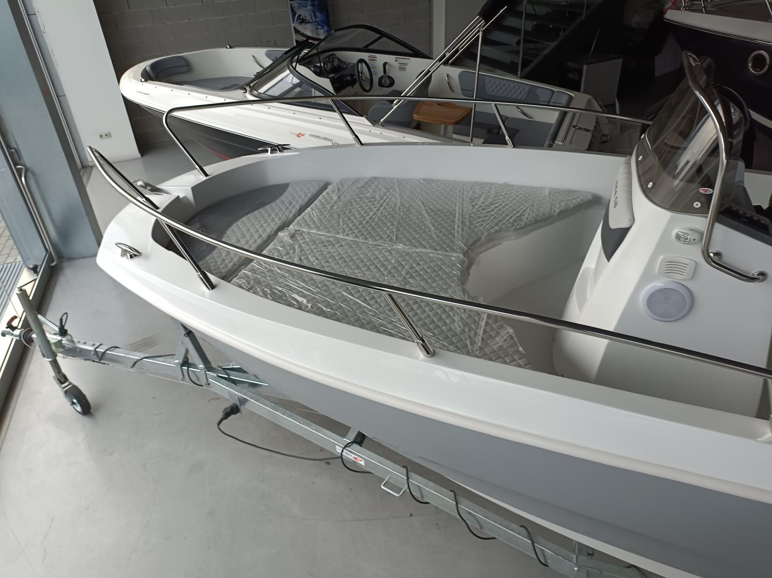
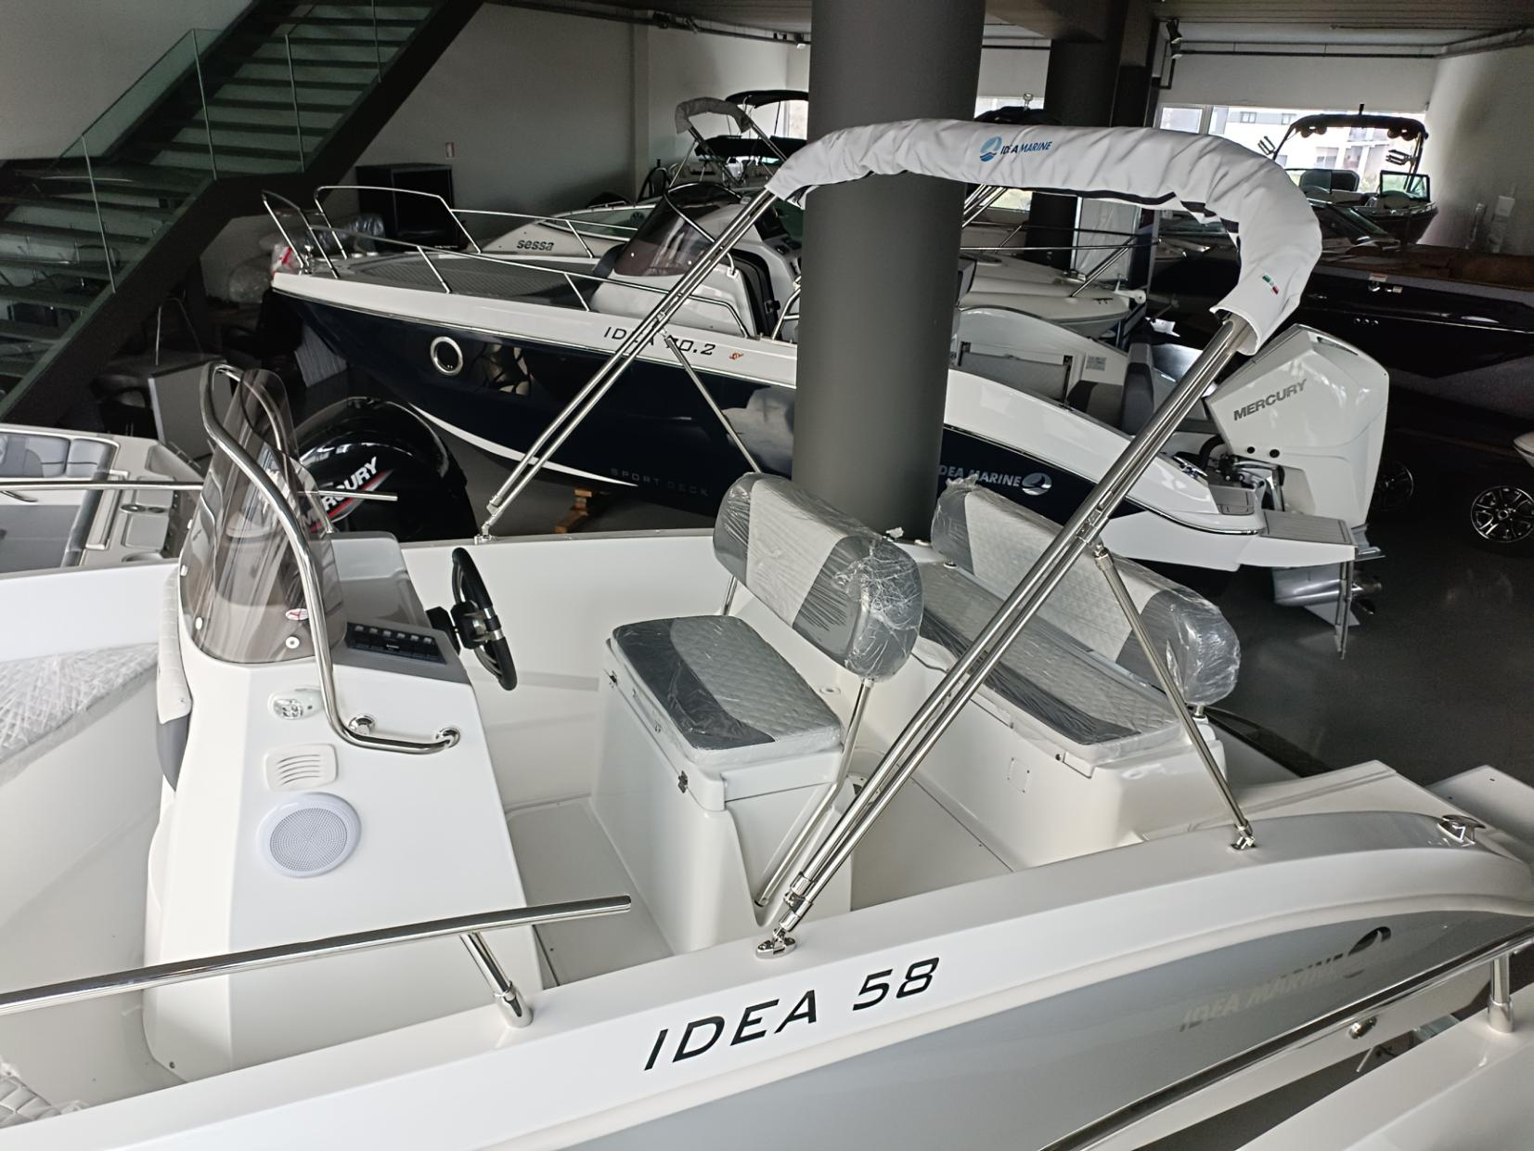
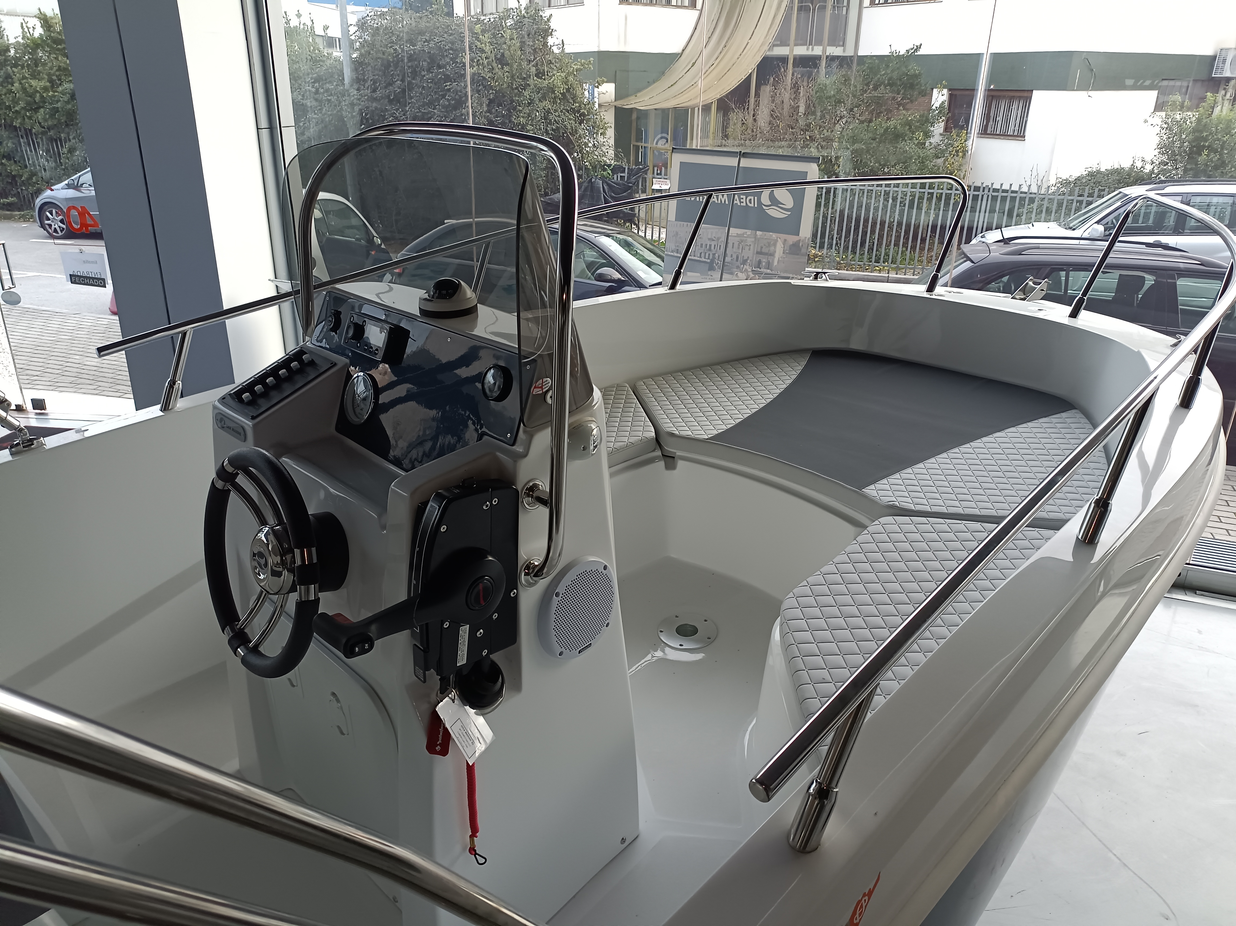
BARCO NUEVO
IDEA MARINE 58 OPEN
AÑO : NUEVO
ESLORA TOTAL :5,70 M
MANGA: 2,40 M
PERSONAS A BORDO: 7
MOTOR : 1 X MERCURY 115 CV
47.500 €
PROMOCION 43.200 €
Iva incluido
BARCO EN PROMOCION ENTREGA INMEDIATA
Casco de color grisl, toldo de sol, bocina electrica, colchonetas completas, mesa en bañera, equipo de seguridad,equipo de música, lona consola matriculacion, deposito de 85 L, ancla, defensaas
www.mbpyachts.com 00 34 616 732 880

